Slide 1
Substitūciju metode
Matemātika I 3. temats
Uzraksta vienādojumu, lietojot doto substitūciju
Atrisina daļveida vienādojumu, lietojot substitūciju
© Valsts izglītības attīstības aģentūra | ESF+ projekts Nr. 4.2.2.3/1/24/I/001 Pedagogu profesionālā atbalsta sistēmas izveide

Slide 2
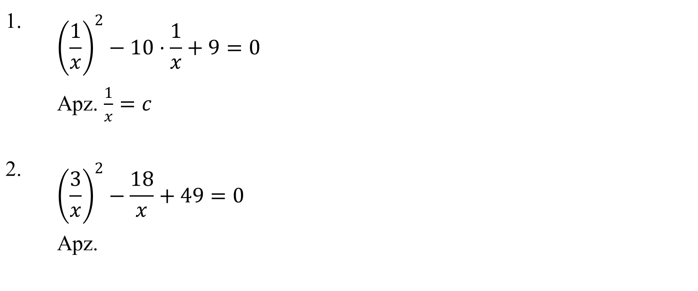
1. Uzraksti vienādojumu, lietojot doto substitūciju vai ieviešot substitūciju!
Matemātika I 3. temats
1. | $${\left(\frac{1}{x}\right)}^{2}−10⋅\frac{1}{x}+9=0$$ Apz. $\frac{1}{x}=c$
2. | $${\left(\frac{3}{x}\right)}^{2}−\frac{18}{x}+49=0$$ Apz.
© Valsts izglītības attīstības aģentūra | ESF+ projekts Nr. 4.2.2.3/1/24/I/001 Pedagogu profesionālā atbalsta sistēmas izveide

Slide 3
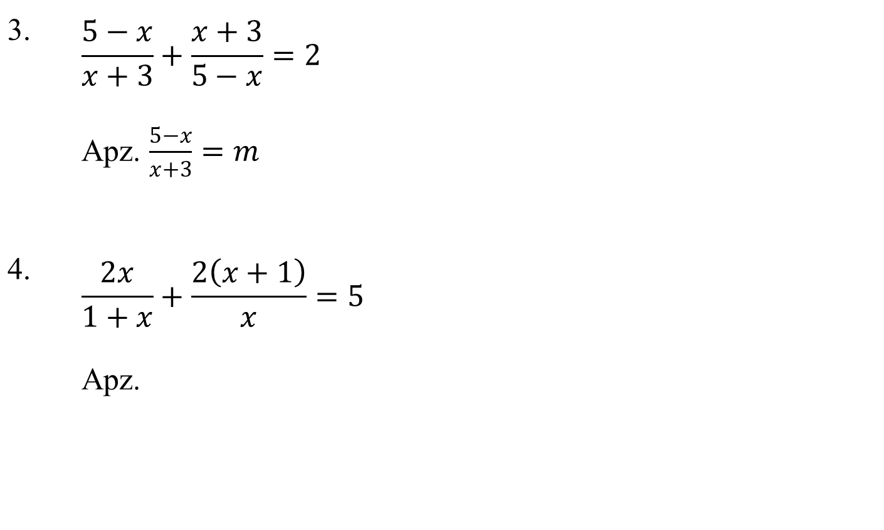
Matemātika I 3. temats
3. | $$\frac{5−x}{x+3}+\frac{x+3}{5−x}=2$$ Apz. $\frac{5−x}{x+3}=m$
4. | $$\frac{2x}{1+x}+\frac{2\left(x+1\right)}{x}=5$$ Apz.
© Valsts izglītības attīstības aģentūra | ESF+ projekts Nr. 4.2.2.3/1/24/I/001 Pedagogu profesionālā atbalsta sistēmas izveide

Slide 4
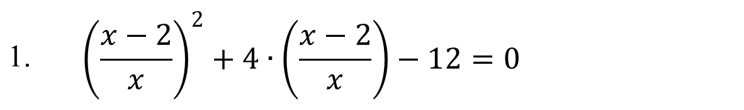
1. | $${\left(\frac{x−2}{x}\right)}^{2}+4∙\left(\frac{x−2}{x}\right)−12=0$$
Matemātika I 3. temats
© Valsts izglītības attīstības aģentūra | ESF+ projekts Nr. 4.2.2.3/1/24/I/001 Pedagogu profesionālā atbalsta sistēmas izveide

Slide 5
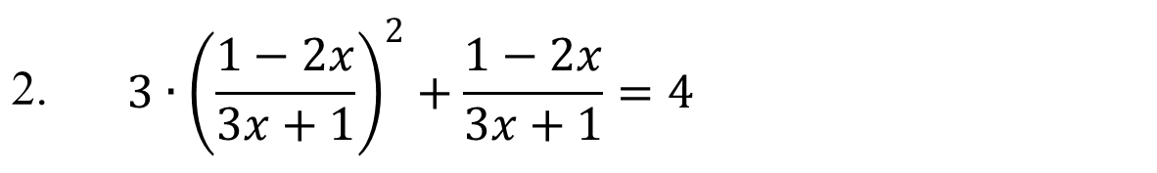
2. | $$3∙{\left(\frac{1−2x}{3x+1}\right)}^{2}+\frac{1−2x}{3x+1}=4$$
Matemātika I 3. temats
© Valsts izglītības attīstības aģentūra | ESF+ projekts Nr. 4.2.2.3/1/24/I/001 Pedagogu profesionālā atbalsta sistēmas izveide

Slide 6
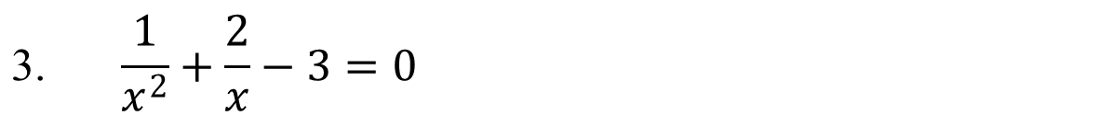
3. | $$\frac{1}{x^{2}}+\frac{2}{x}−3=0$$
Matemātika I 3. temats
© Valsts izglītības attīstības aģentūra | ESF+ projekts Nr. 4.2.2.3/1/24/I/001 Pedagogu profesionālā atbalsta sistēmas izveide

Slide 7
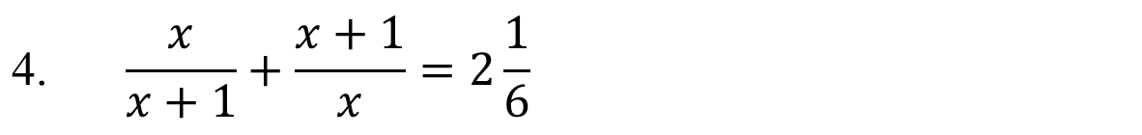
4. | $$\frac{x}{x+1}+\frac{x+1}{x}=2\frac{1}{6}$$
Matemātika I 3. temats
© Valsts izglītības attīstības aģentūra | ESF+ projekts Nr. 4.2.2.3/1/24/I/001 Pedagogu profesionālā atbalsta sistēmas izveide

Slide 8
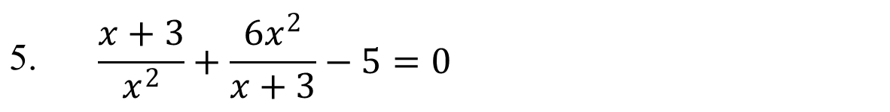
Matemātika I 3. temats
5. | $$\frac{x+3}{x^{2}}+\frac{6x^{2}}{x+3}−5=0$$
© Valsts izglītības attīstības aģentūra | ESF+ projekts Nr. 4.2.2.3/1/24/I/001 Pedagogu profesionālā atbalsta sistēmas izveide

Slide 9
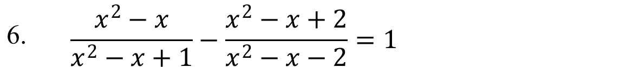
Matemātika I 3. temats
6. | $$\frac{x^{2}−x}{x^{2}−x+1}−\frac{x^{2}−x+2}{x^{2}−x−2}=1$$
© Valsts izglītības attīstības aģentūra | ESF+ projekts Nr. 4.2.2.3/1/24/I/001 Pedagogu profesionālā atbalsta sistēmas izveide

